Slide 1
Đọc mở rộng

Slide 2


Slide 3
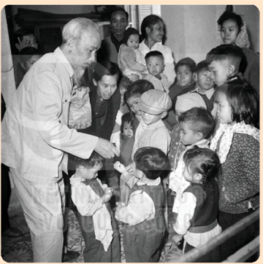
ĐỌC MỞ RỘNG
1. Tìm đọc một câu chuyện kể về Bác Hồ.

Slide 4
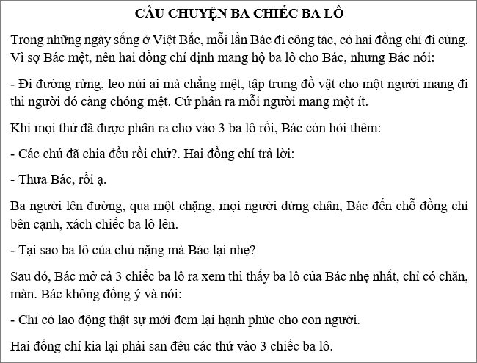

Slide 5


Nói cảm xúc của em sau khi đọc câu chuyện?
Notes:
5

Slide 6



Viết vào phiếu đọc sách
Cảm xúc của em sau khi đọc
Tên câu chuyện
Chi tiết em thích

Slide 7
Củng cố, dặn dò

